Slide 1

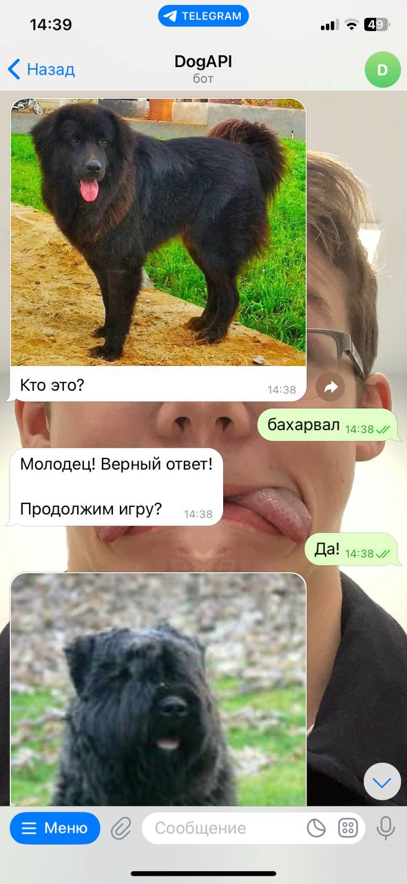
Меня зовут Гробовец Кирилл, и я представляю свой проект в виде ТГ-бота, ассоциирующемся с собаками

Slide 2
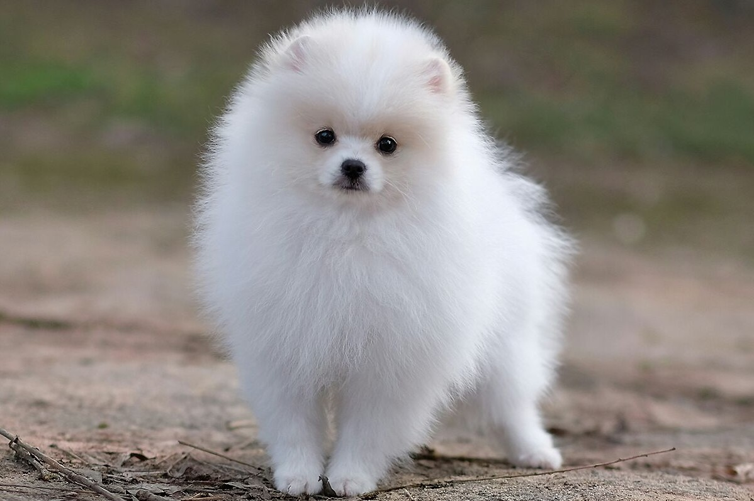
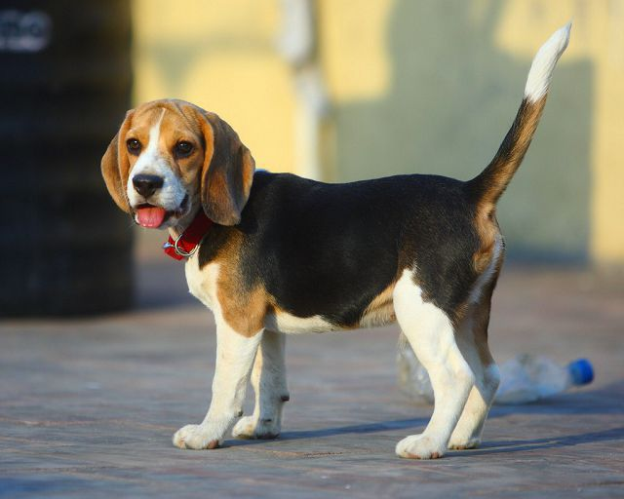
Идея проекта и для чего он создан?
Идея проекта – создать телеграмм-бота со встроенным функционалом (наличие команд, взаимодействие с пользователем и т.д.)
Проект может использоваться для следующих задач: поиск фотографии собаки по ее породе, познание различных незнакомых для пользователя пород собак.

Slide 3
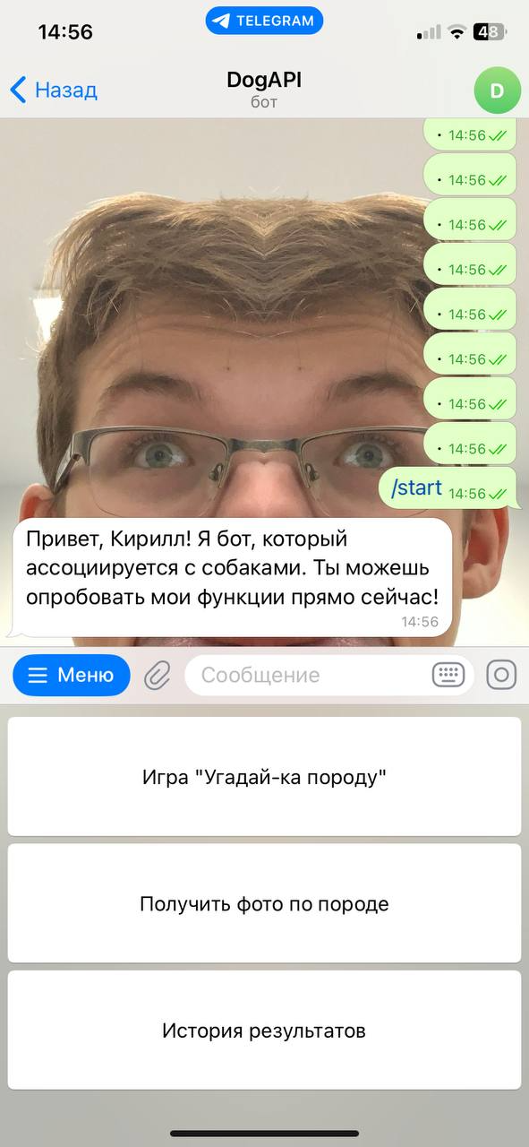
Что представляет из себя проект?
Проект представляет собой ТГ-бота, в котором есть основные команды:
Игра "Угадай-ка породу“;
История результатов;
Получить фото по породе.

Slide 4
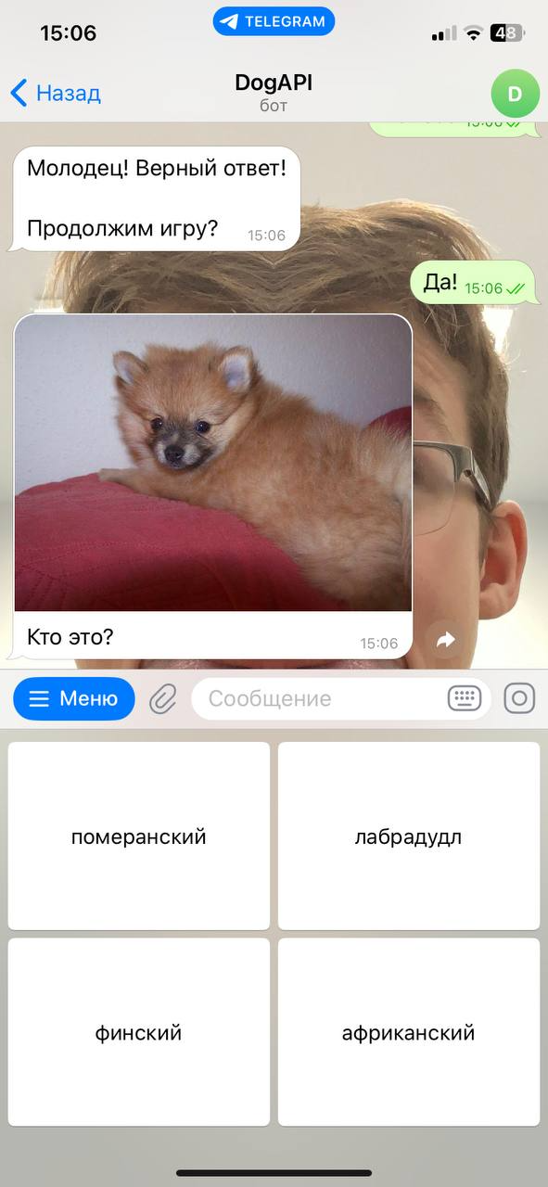
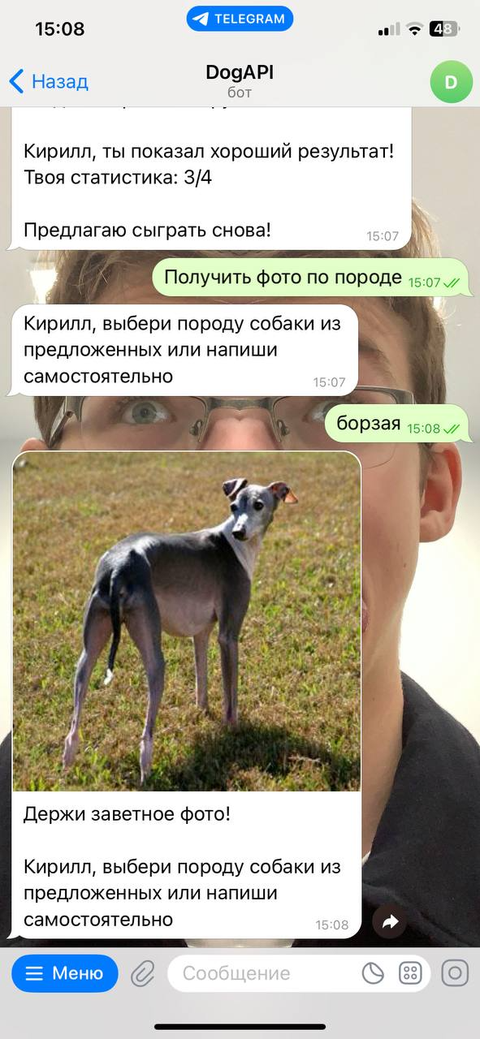
Игра «Угадай-ка породу»
Поиск фото по породе
Основные команды

Slide 5
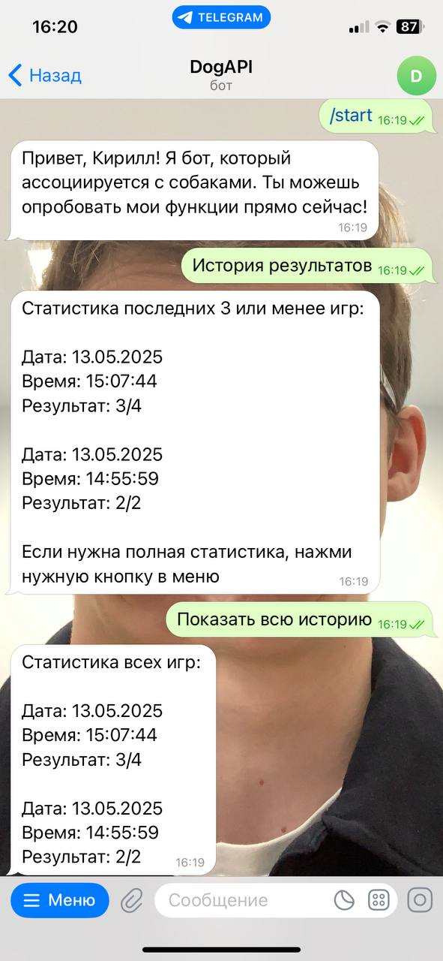
История результатов

Slide 6
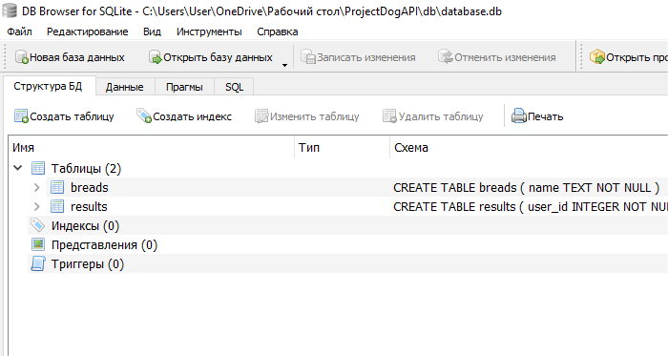
База данных
С помощью БД я выполнял чтение данных и их запись.

Slide 7
Python
На Python был написан код моего проекта, в котором я реализовал изученные технологии следующих модулей:
python-telegram-bot
googletrans
requests
pymorphy3
random и др.

Slide 8
Заключение
Я выполнил проект в виде ТГ-бота с разработанным функционалом. Процесс выполнения меня вдохновил. Я закрепил для себя изученные технологии пройденных модулей.
Идеи для доработок:
Исправление недочетов
Добавление функционала

